Slide 1
图像去模糊化技术工作总结
邱 海
2017.4.26

Slide 2
目录
图像的运动模糊模型
基于惯性传感器的模糊核函数估算
基于盲去卷积的模糊核函数估算
最终图像的去卷积化过程
当前工作进展

Slide 3

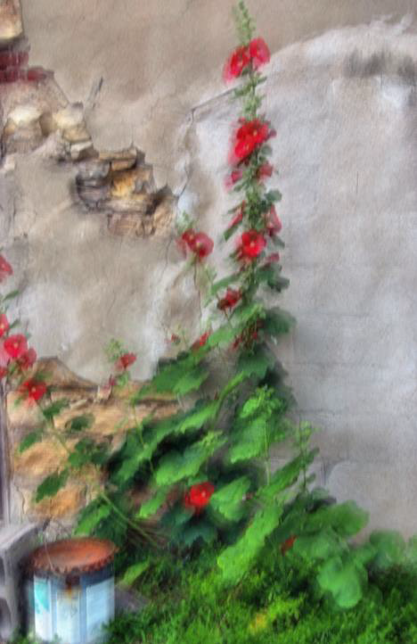
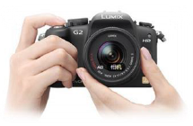
图像的运动模糊？

Slide 4
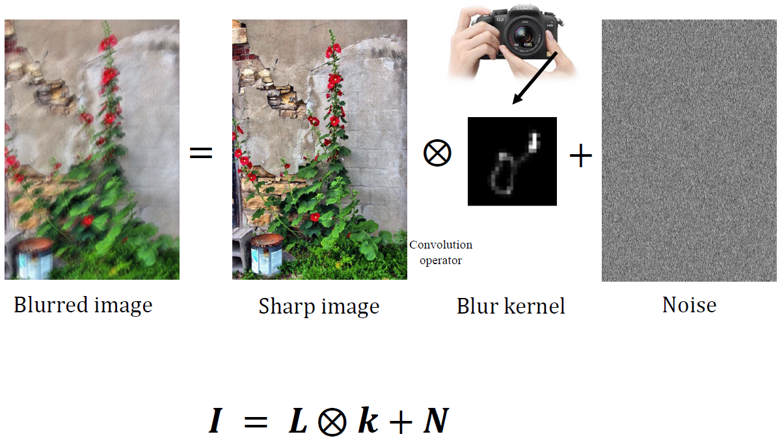
运动模糊模型
(模糊图像)
(清晰图像)
(模糊核函数)
(噪声)

Slide 5
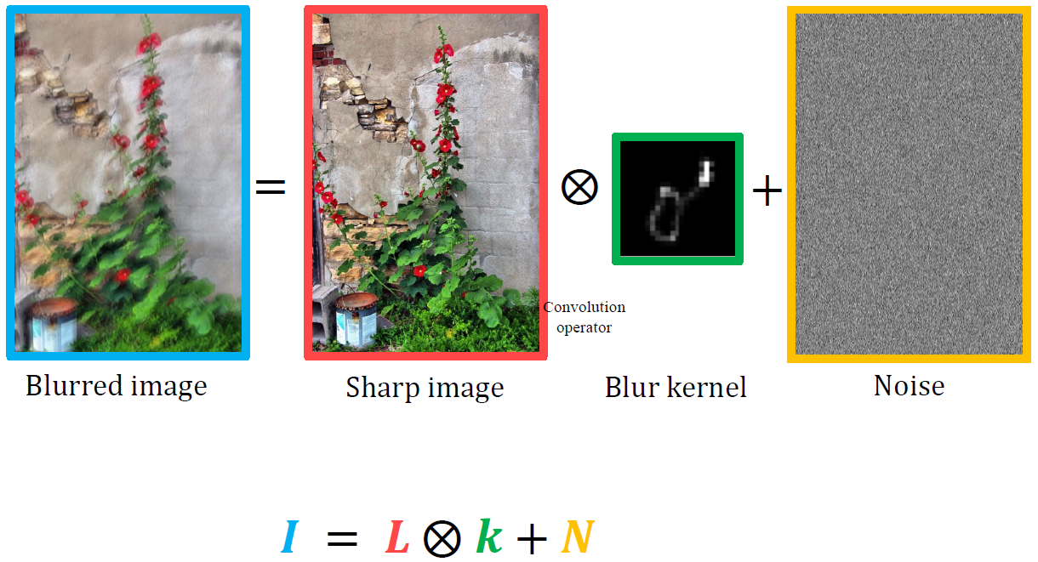
运动模糊模型
(模糊图像)
(清晰图像)
(模糊核函数)
(噪声)

Slide 6
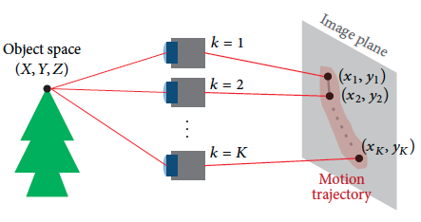

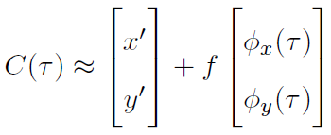
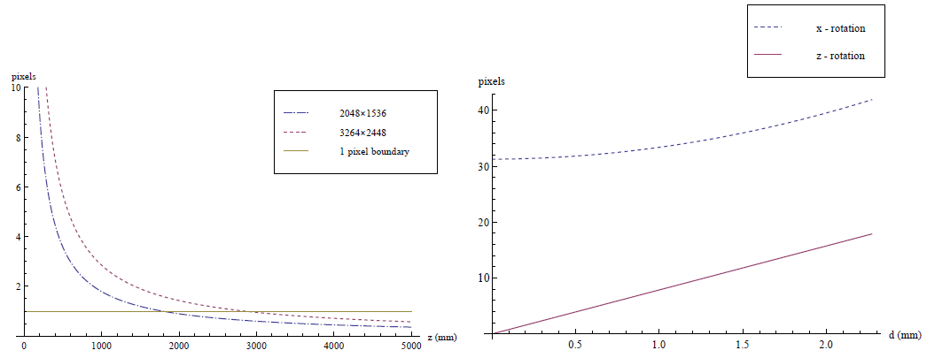
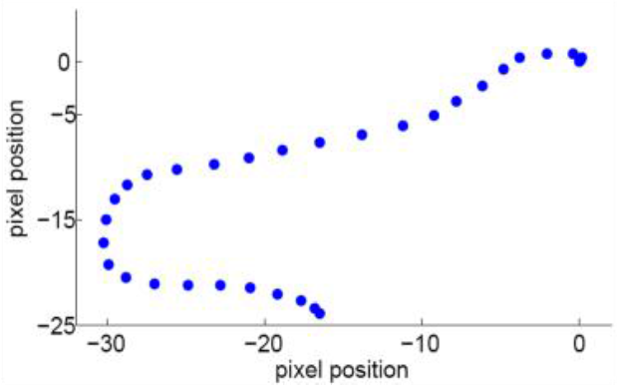
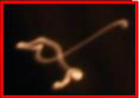
基于惯性传感器的模糊核函数估算
惯性传感器
陀螺仪
加速度传感器
多传感器融合算法
姿态角→ R
线性加速度→位移t
姿态角 VS 位移 ？
难点：
模糊核的大小？
模糊核的分布？连续性，稀疏性

Slide 7
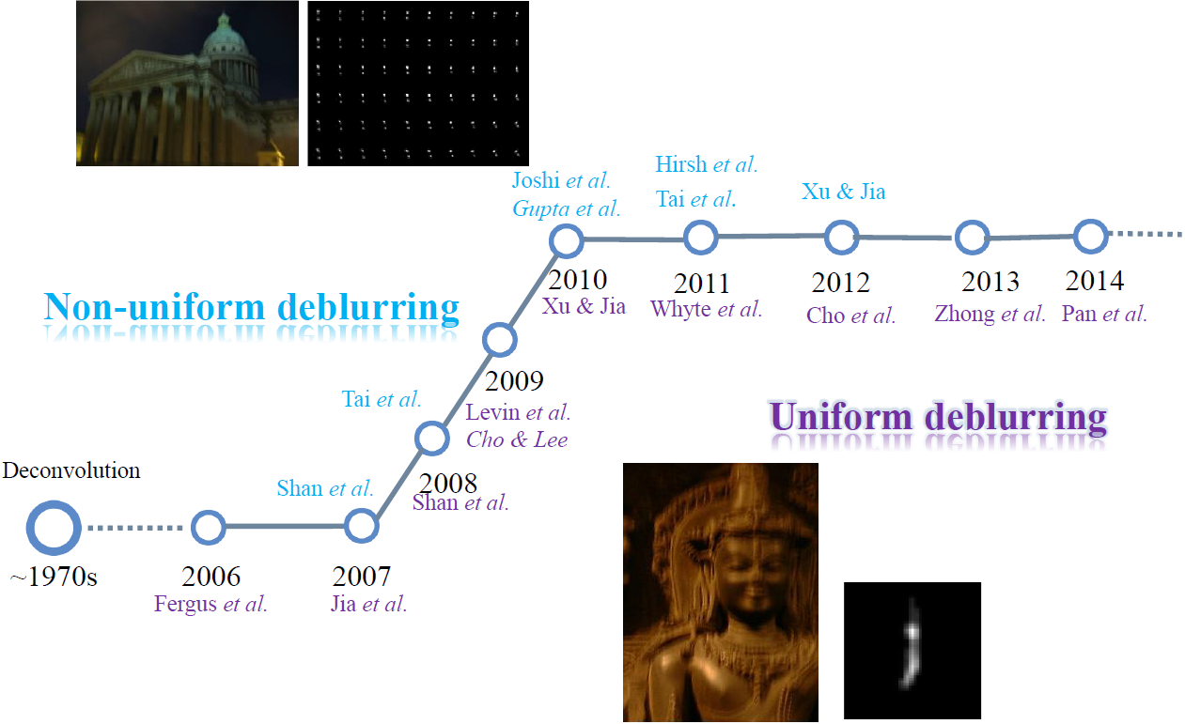
基于盲去卷积的模糊核函数估算

Slide 8
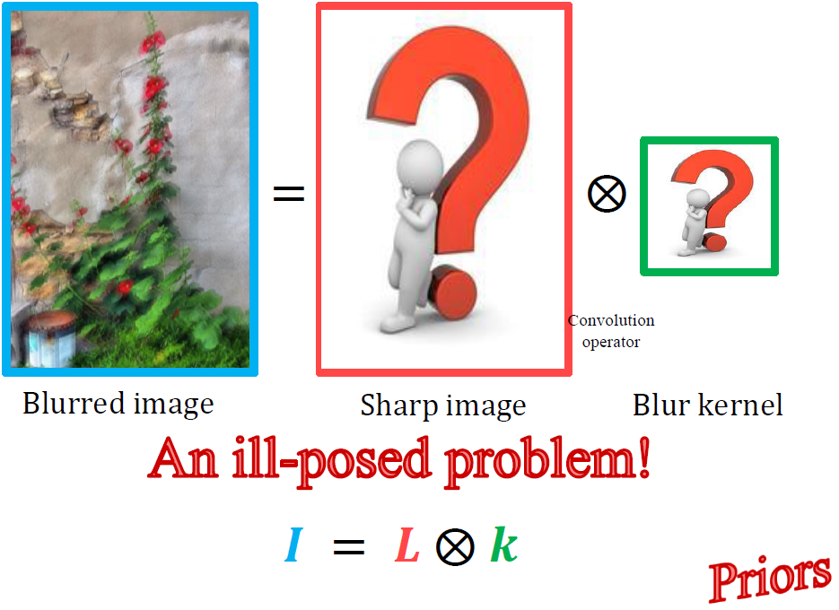
盲去卷积化的问题

Slide 9
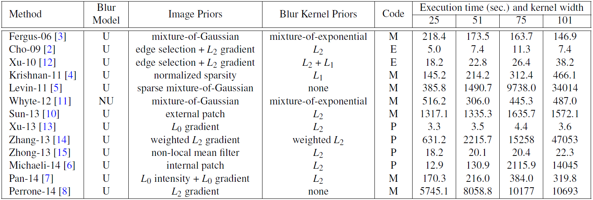
图像模型和核函数模型假设总结
参考文献：Lai, W., Hu, Z., Ahuja, N., & Yang, M. (n.d.). A Comparative Study for Single Image Blind Deblurring. CVPR.

Slide 10


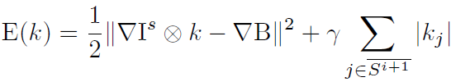

Two-Phase Kernel Estimation for Robust Motion Deblurring
临时图像模型
模糊核模型
优化核模型
IRLS:

Slide 11

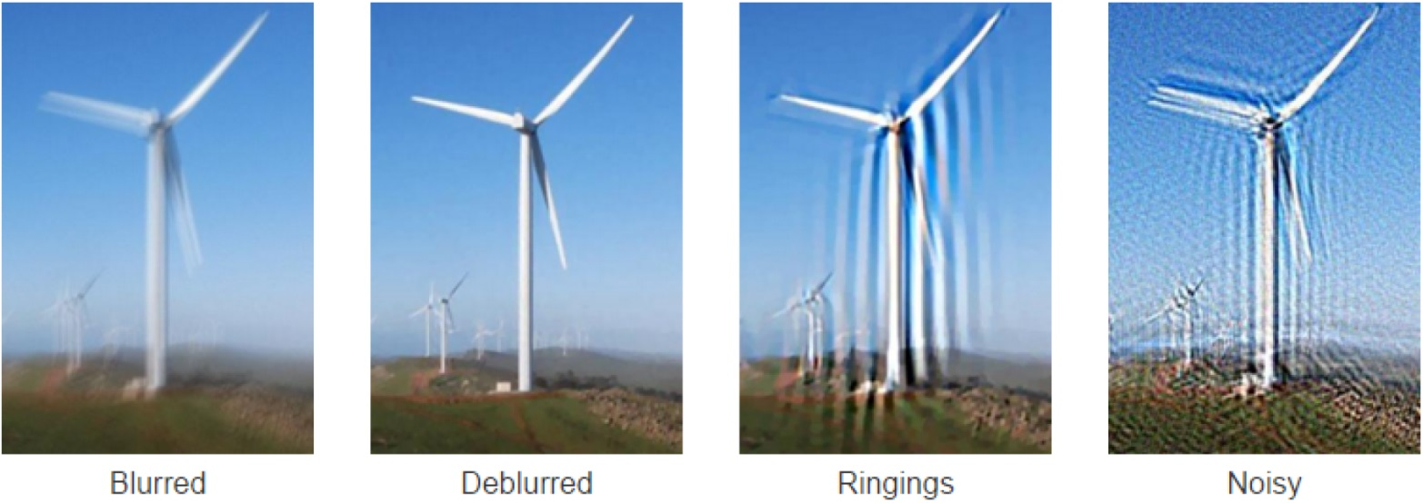
最终图像的去卷积化
条纹(Ringing)和噪点(Noisy)
维纳滤波
TV-L1算法

Slide 12
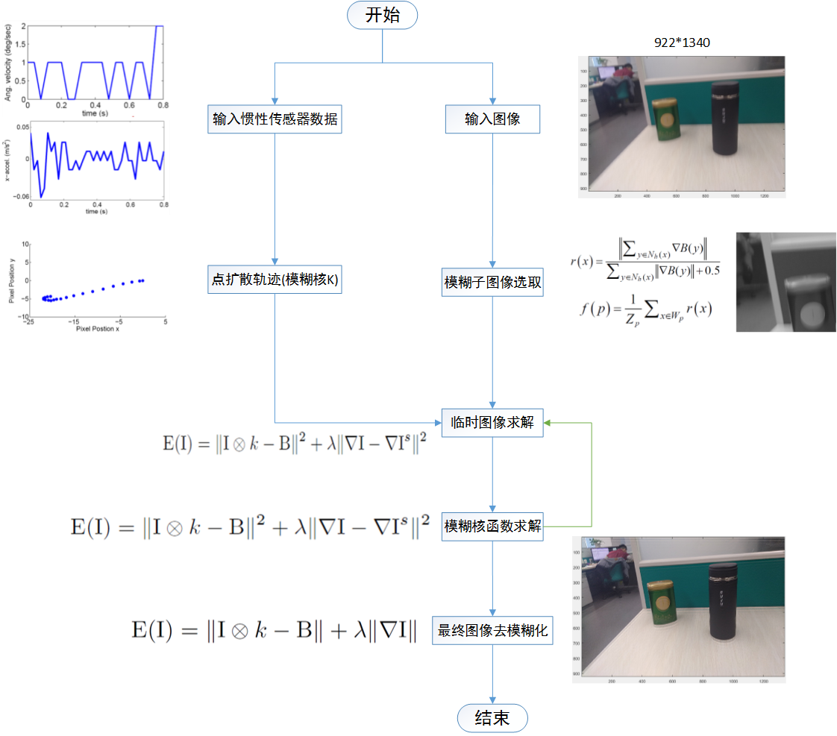
当前项目的算法设计和实现流程

Slide 13
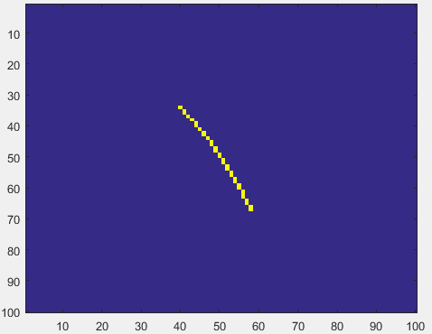
现有工作进展、难点和后续工作
基于惯性传感器的点扩散轨迹的提取.
如何设定尺度？
如何用在临时图像模型中？
图像模型的求解？
傅利叶变换和逆变换直接求解.
共轭梯度下降法(Conjugated Descent).
IRLS: Iteratively Re-weighted Least Squares.
如何提升算法的效率？
922*1340 → ~30s
传感器初始化模糊核函数？
图像模型的选取？
图像模型的快速求解？
点扩散轨迹

Slide 14
谢谢！

